Slide 1
STOWARZYSZENIE BYŁYCH
WÓJTÓW, BURMISTRZÓW I PREZYDENTÓW RZECZPOSPOLITEJ POLSKIEJ
CELOWOŚĆ POWSTANIA STOWARZYSZENIA.

Slide 2
PROBLEMY PO PRZEGRANYCH WYBORACH
Ustawowe ograniczenia w zatrudnieniu na terenie gminy
Rosnąca tendencja krytyki dotychczasowych dokonań przez następców
Projektowane ograniczenia kadencyjności
Gwałtowne zrywanie kontaktów przez dotychczasowych sprzymierzeńców
Trudności ze znalezieniem nowego zatrudnienia
Osamotnienie w rozwiązywaniu problemów związanych z utrzymaniem rodziny

Slide 3
Statut
Siedzibą Stowarzyszenia jest miasto Poznań.
Stowarzyszenie jest zawiązane na czas nieograniczony, a jego członkami mogą być osoby fizyczne, osoby prawne oraz jednostki organizacyjne w rozumieniu art. 33 Kodeksu Cywilnego.
Członkami Stowarzyszenia mogą być osoby fizyczne. Osoba prawna może być jedynie członkiem wspierającym Stowarzyszenie.

Slide 4
Wybrane cele działania stowarzyszenia
Wspiera rozwój samorządności lokalnej w kraju i za granicą.
Tworzy warunki dla dodatkowego zarobkowania dla członków Stowarzyszenia.
Stanowi organizację doraźnej pomocy psychologicznej dla członków Stowarzyszenia.
Stanowi organizację forum do wzajemnej pomocy koleżeńskiej.
promocji zatrudnienia i aktywizacji zawodowej osób pozostających bez pracy i zagrożonych zwolnieniem z pracy;

Slide 5
Udzielanie nieodpłatnego poradnictwa obywatelskiego;
Aktywne uczestnictwo w życiu społeczno-politycznym po odbyciu kadencji na stanowisku Wójta, Burmistrza, Prezydenta
Opracowywanie i realizację programów aktywizacji zawodowej i społecznej na rzecz włączenia społecznego byłych Wójtów, Burmistrzów, Prezydentów Miast,
Pracownikiem Stowarzyszenia może być także członek Stowarzyszenia oraz osoby nienależące do Stowarzyszenia.

Slide 6
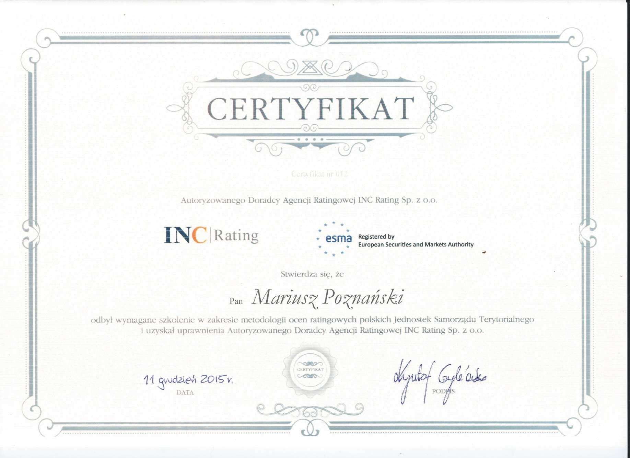
Jedna z możliwości zatrudnienia

Slide 7
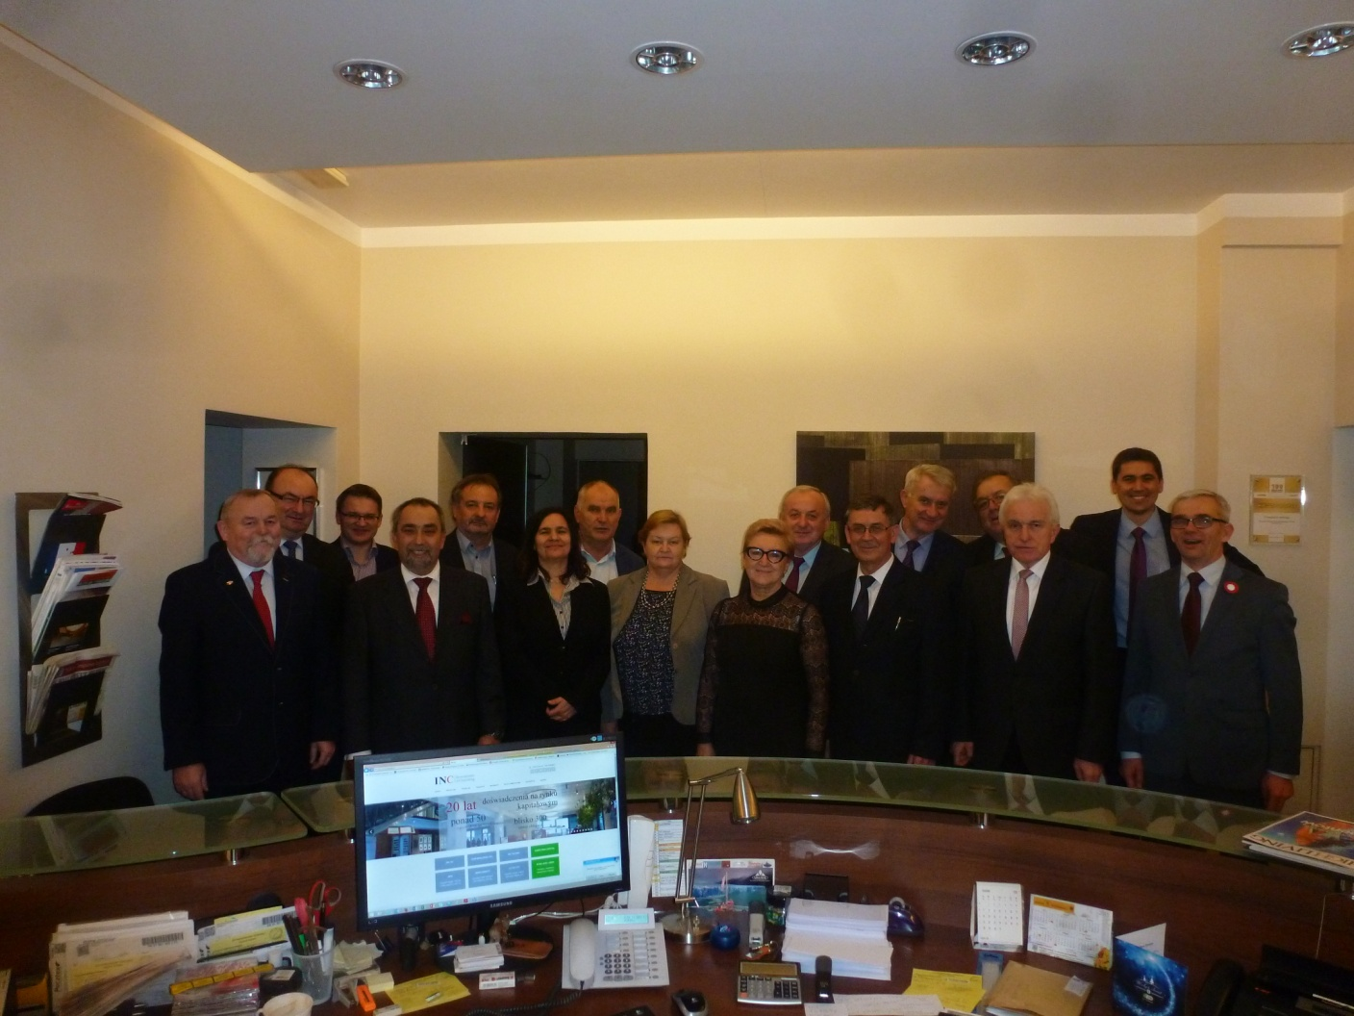
Członkowie założyciele

Slide 8
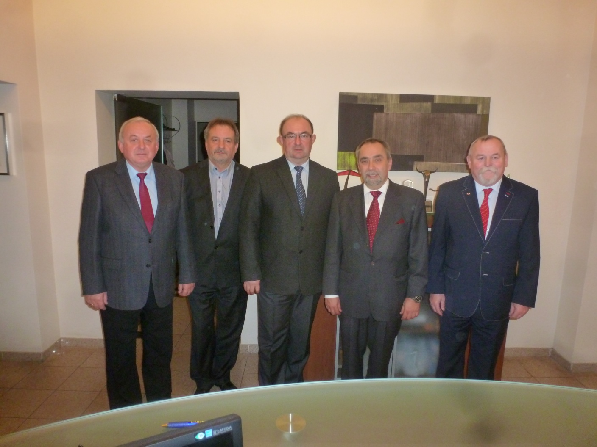
Wybrany Zarząd

Slide 9

Logo

Slide 10
Zapraszamy do członkowstwa
Adres
60-830 Poznań
Ul. Krasińskiego 16
Tel./fax +48 61 851 86 77
Jacek Mrowicki
Wiceprezes Zarządu
tel/fax: 061 851 86 77 wew. 212
kom. 506-140-702

